Slide 1
第2课 你打算唱什么歌
Dì-èr kè nǐ dǎsuàn chàng shénme gē
1
山东大学

Slide 2

生词
灯 dēng N light;lamp
桌子 zhuōzi N table
椅子 yǐzi N chair
颜色 yánsè N color
第一 dì-yī Nu first
觉得 juéde V to think; to feel
打算 dǎsuàn V/N (to) plan
唱歌 chàng gē V O to sing a song
当然 dāngrán Adv certainly
跳舞 tiào//wǔ VO to dance
没问题 méi wèntí IE no problem
发现 fāxiàn V to discover
越来越 yuèláiyuè more and more
所以 suǒyǐ Conj so;therefore
语法
越来越 The expression “越来越”（more and more）
因果关系复句：因为…，所以…
The causal complex sentence“因为…，所以…” （Because）

Slide 3

生词
WORDS

Slide 4


灯
开灯
关灯
N

Slide 5
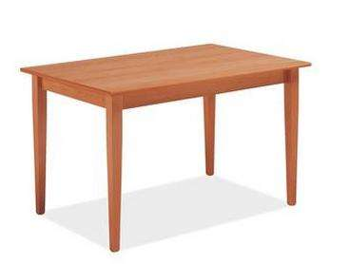
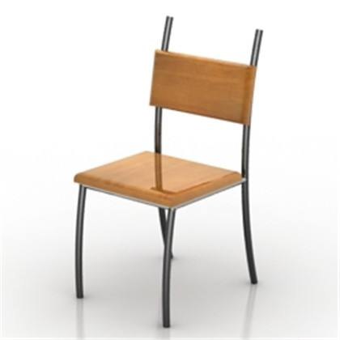
桌子
椅子
N
N
一张桌子

Slide 6

颜色
N
你最喜欢什么颜色？

Slide 7
第一
Nu
第一个
第一本
第一次
第一名
_____是我的第一个汉语老师。
第一本书我们学习完了，现在，我们学习第二本书。
这是我第一次来中国。
这次比赛，李白是第一名。

Slide 8

觉得
think
V
A：汉语难吗？
B：我觉得不太难。
你觉得这件衣服怎么样？
你觉得我们的课本怎么样？

Slide 9

觉得
V
feel
他觉得头有点儿疼。
我觉得不舒服。
我觉得教室里太热了。

Slide 10
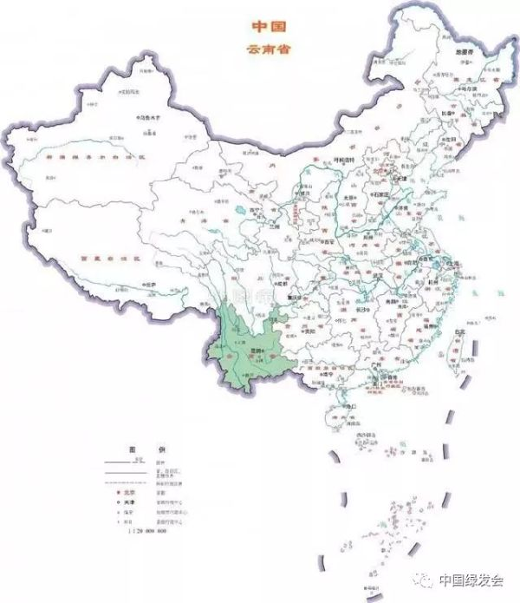
打算
我打算周末去北京。
我打算五一去云南旅游。
我不打算去旅游。
我今年不打算回国。
这个周末，你有什么打算？
V/N

Slide 11
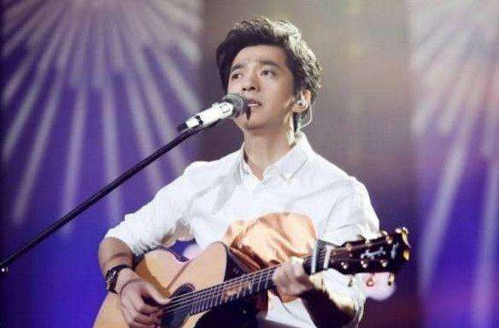
李白很喜欢唱歌。
李白会唱中文歌。
李白唱歌唱得很好。
唱唱歌
唱歌
V O

Slide 12
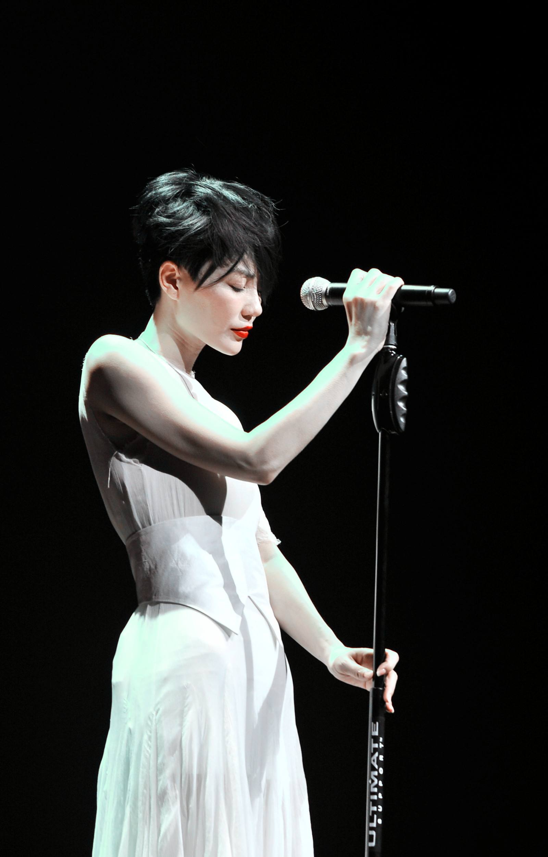
当然
A：她会唱歌吗？
B：当然。她唱歌唱得很好。
A：上课的时候我们说什么语？
B：当然说汉语。
Adv

Slide 13
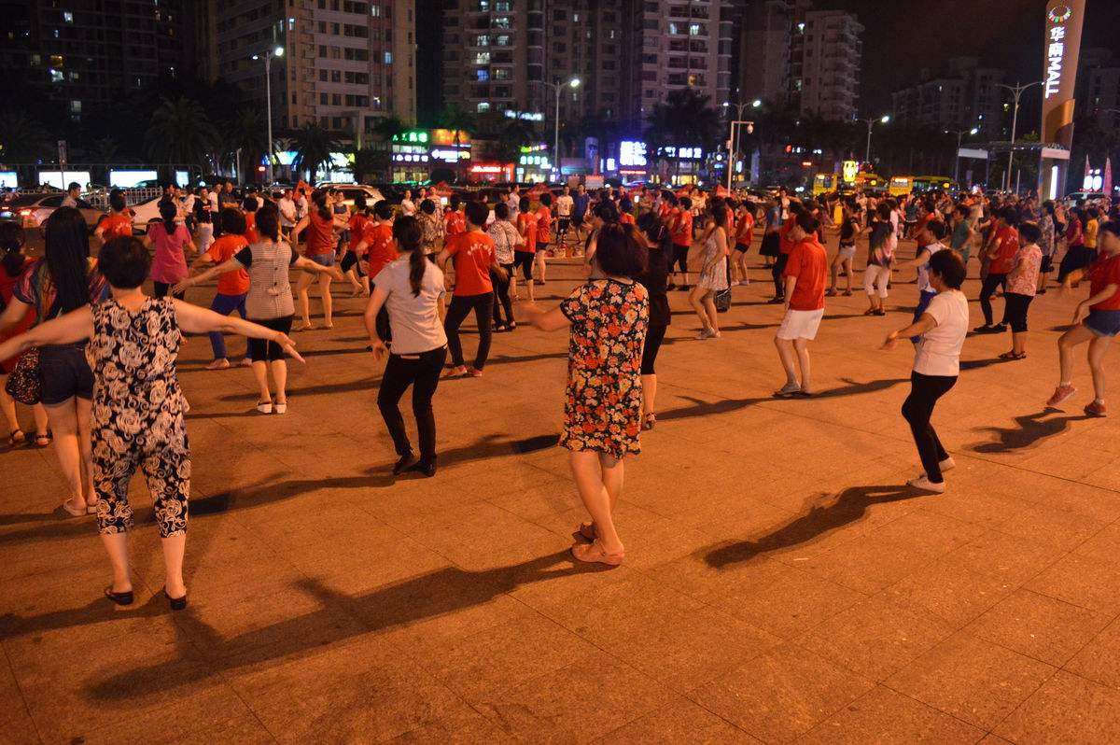
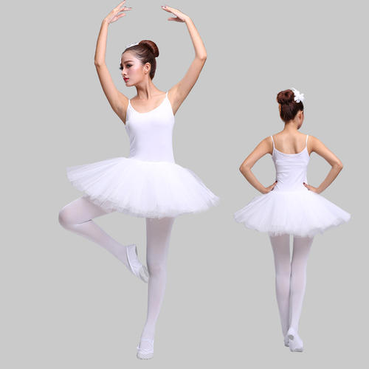
跳舞
V O
她们跳舞跳得很好。
他们每天都跳一个小时舞。
昨天是李白的生日，大家又唱歌又跳舞。

Slide 14
没问题
IE
A：我今天没带作业，明天给您，好吗？
A：我在洗手间，你等我两分钟，好吗？
B：没问题！

Slide 15
发现
V
我发现这个超市的东西有点儿贵。
李白发现中国人很喜欢红色。
我发现中国老人________________。

Slide 16

语法
GRAMMAR

Slide 17
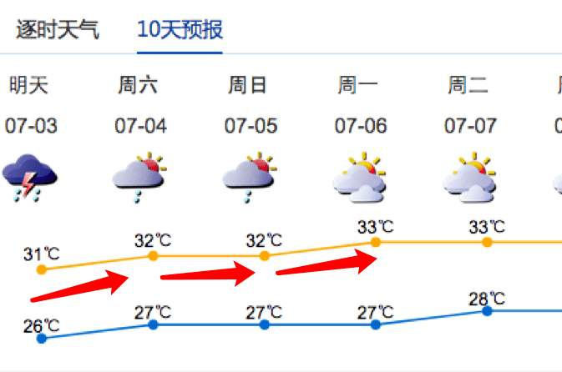
越来越 The expression “越来越”（more and more）
天气越来越热（了）。
→ 越来越很热（×）

Slide 18
越来越 The expression “越来越”（more and more）
我的汉语越来越好（了）。
火车开得越来越快（了）。
我越来越喜欢汉语（了）。
我在中国越来越习惯（了）。

Slide 19
越来越 The expression “越来越”（more and more）
1.冬天到了，天气__________。
2.妹妹每天跳舞，她跳舞_______________。
越来越冷了
跳得越来越好了

Slide 20
因果关系复句：因为…，所以…
The causal complex sentence“因为…，所以…” （Because）
因为我每天复习，所以汉语越来越好了。
因为秋天不冷也不热，所以我最喜欢秋天。
我每天都去游泳，所以想办一张卡。
因为天气不好，我们没去踢足球。
我考得不好，因为我没复习。

Slide 21
因果关系复句：因为…，所以…
The causal complex sentence“因为…，所以…” （Because）
1. 你为什么来中国？
2.你为什么学习汉语？

Slide 22

小结
SUMMARY

Slide 23
生词
灯 dēng N light;lamp
桌子 zhuōzi N table
椅子 yǐzi N chair
颜色 yánsè N color
第一 dì-yī Nu first
觉得 juéde V to think; to feel
打算 dǎsuàn V/N (to) plan
唱歌 chàng gē V O to sing a song
当然 dāngrán Adv certainly
跳舞 tiào//wǔ VO to dance
没问题 méi wèntí IE no problem
发现 fāxiàn V to discover
越来越 yuèláiyuè more and more
所以 suǒyǐ Conj so;therefore
语法
越来越 The expression “越来越”（more and more）
因果关系复句：因为…，所以…
The causal complex sentence“因为…，所以…” （Because）

Slide 24
